Slide 1
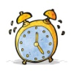
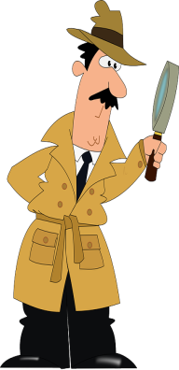

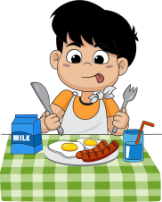
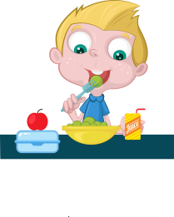
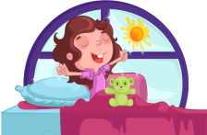
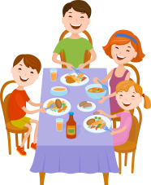
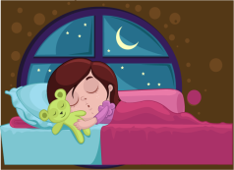
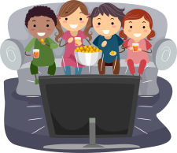

Les Routines Quotidiennes/ Daily Routines
Le matin | In the morning
Je me lève | I get up
Je me douche | I take a shower
Je m’habille | I get dressed
Je prends le petit déjeuner | I have breakfast
Je me brosse les dents | I clean my teeth
Je vais à l’école | I go to school
Je mange | I eat
Le soir | In the evening
Je rentre à la maison | I go back home
Je regarde la télé | I watch the telly
Je fais mes devoirs | I do my homework
Je dîne avec ma famille | I have dinner with my family
Je me couche | I go to bed
French Year 6, Autumn 2
Daily Routine
Key Questions
A quelle heure tu te lèves? - Je me lève à… | What time do you get up? - I get up at …
A quelle heure tu vas à lécole? - Je vais à lécole à… | What time do you go to school? - I go to school at …
A quelle heure tu manges? - Je mange à… | What time do you have lunch? - I have lunch at …
A quelle heure tu dînes? - Je dîne à… | What time do have dinner? - I have dinner at …
A quelle heure tu te couches? - Je me couche à… | What time do you go to bed? - I go to bed at …
L’Heure/ Time
à/ A | at …
Il est… heure[s] | ... o´clock
… et quart | a quarter past
… et demi[e] | half past
… moins le quart | a quarter to …
KEY SOUNDS
in | un [sounds like ‘one’ in French]
an | ohn
en | ohn
oi | wah
Je prends le petit déjeuner à sept heures
Je vais à l’école à huit heures et demie
Je me lève à six heures et demie
Je mange à midi et demi
Je fais mes devoirs à cinq heures
Je dîne avec ma famille à six heures et demie
Je regarde la télé à quatre heures
Je me couche à neuf heures

Slide 2
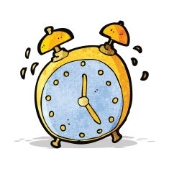
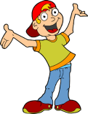
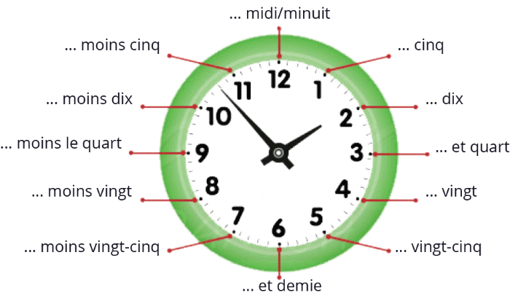
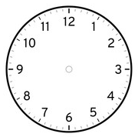
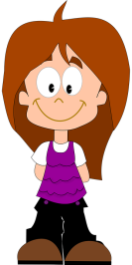
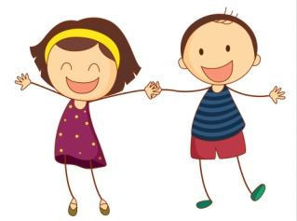

Key Question
Quelle heure est-il? | What time is it?
- Il est une heure moins… | It’s … to one
- Il est une heure… | It’s … past one
- Il est … heure[s] moins… | It’s … to …
- Il est … heure[s]… | It’s … past…
French Year 6, Autumn 2
The Time
Quelle heure est-il?
L’heure/ The Time
Il est une heure moins le quart | It’s a quarter to one
Il est une heure | It’s one o’clock
Il est une heure cinq | It’s five past one
Il est deux heures | It’s two o’clock
Il est deux heures cinq | It’s five past two
Il est deux heures dix | It’s ten past two
Il est deux heures et quart | It’s a quarter past two
Il est deux heures vingt | It’s twenty past two
Il est deux heures vingt-cinq | It’s twenty five past two
Il est deux heures et demie | It’s half past two
Il est trois heures moins vingt-cinq | It’s twenty five to three
Il est trois heures moins vingt | It’s twenty to three
Il est trois heures moins le quart | It’s a quarter to three
Il est trois heures moins dix | It’s ten to three
Il est trois heures moins cinq | It’s five to three
Il est trois heures | It’s three o’clock
Il est une heure vingt
Quelle heure est-il?
Important!
Remember that half past [et demie] changes its spelling if it follows, ‘midi’ or ‘minuit.’ Il est midi et demi Il et minuit et demi
Il est huit heures moins cinq

